Slide 1
Проект по экологии
Тема: «Экологические проблемы. Загрязнение водоёмов»
Выполнили: ученики 4Б класса
Руководитель: воспитатель Сафонова А.В
2018 год

Slide 2
Много ли мы знаем о воде?
Факт 1
Основную часть пресной воды содержат ледники.
Факт 2
Факт 3
Загрязненные подземные воды очищаются в течение нескольких тысячелетий.
Человек за один год потребляет около 60 тонн воды только в процессе питания.

Slide 3
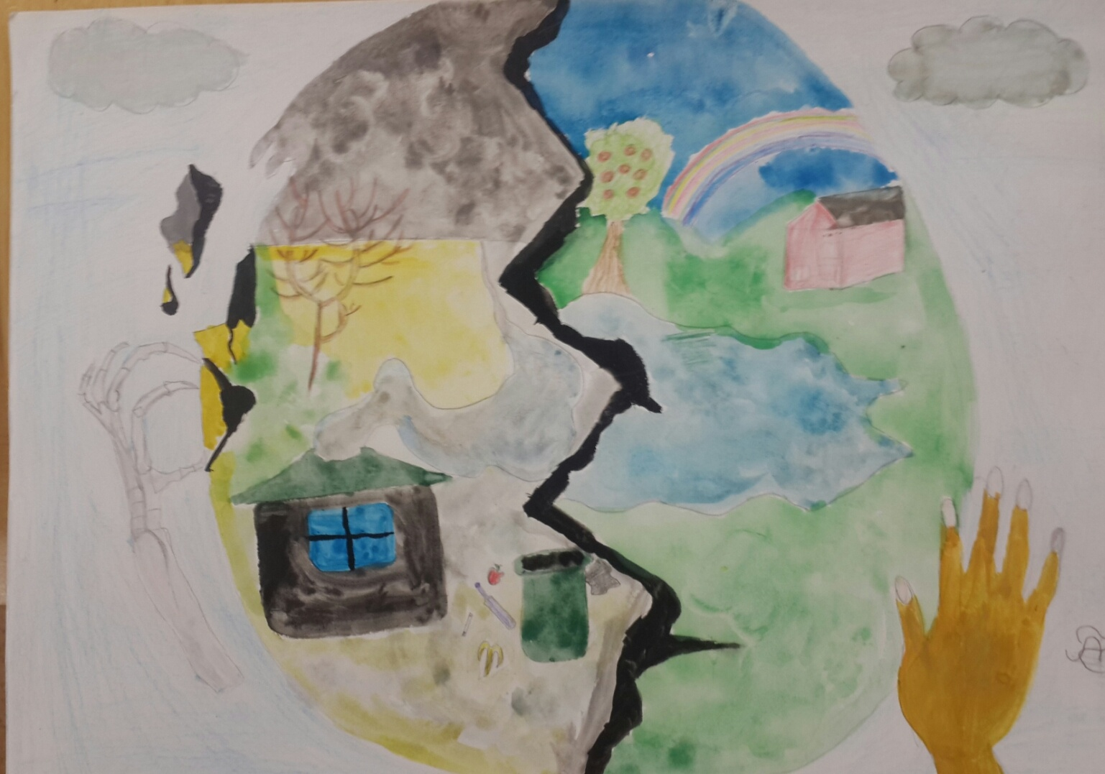
Сегодня проблемы, связанные с экологией планеты ,стоят перед человечеством очень остро. Сокращаются виды растений и животных, вырубаются леса, уменьшается количество полезных ископаемых,загрязнятся мировой океан и атмосфера ,разрушается озоновый слой.

Slide 4
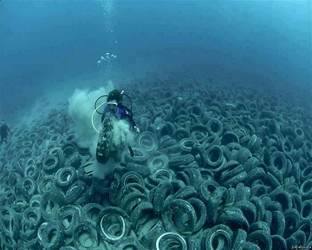
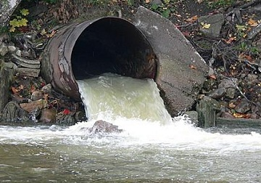
ПРОБЛЕМЫ ЭКОЛОГИИ
Не менее опасно и химическое загрязнение океана. Мы теряем водные пищевые ресурсы , нарушается кислородный баланс в атмосфере.

Slide 5
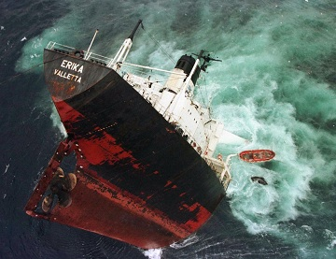
Транспортировка углеводородов может закончиться крушением судна и разливом нефти на огромной водной поверхности. Ежегодно ее поступление в океан составляет более 10 % от мировой добычи. К этому нужно прибавить и утечки при добыче из скважин (10 млн тонн), и продукты переработки, поступающие с ливневыми стоками (8 млн тонн).

Slide 6
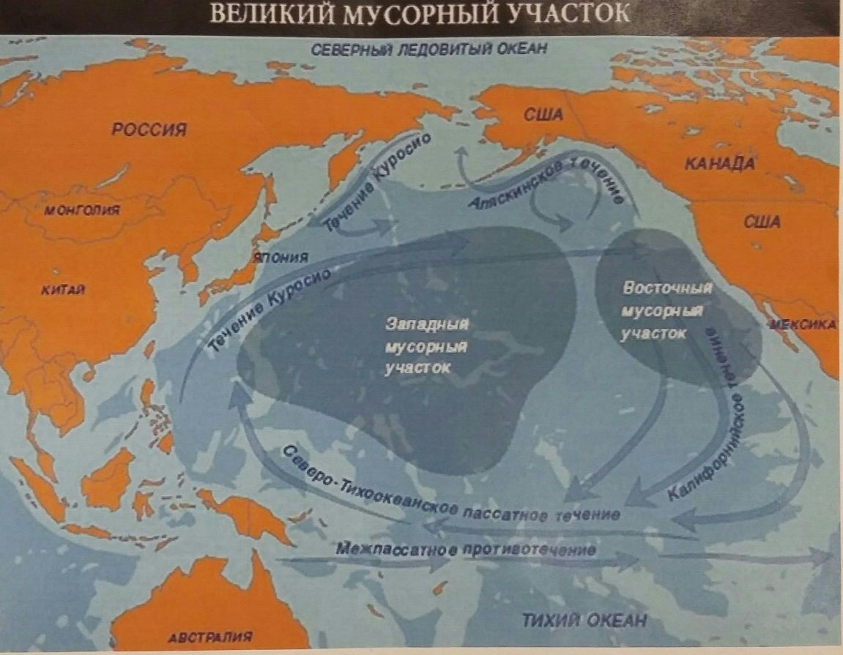
ТИХООКЕАНСКИЙ МУСОРНЫЙ ОСТРОВ
Один такой остров размером более американского штата Техас плавает между Калифорнией, Гавайями и Аляской-миллионы тонн мусора. Остров быстро растёт, ежедневно в океан со всех материков сбрасывается 2.5 миллиона кусочков пластика и прочего мусора.Медленноразлагаясь,пластик наносит серьёзный вред окружающей среде.Птицы,рыбы (и прочие обитатели океана) страдают больше всего.

Slide 7
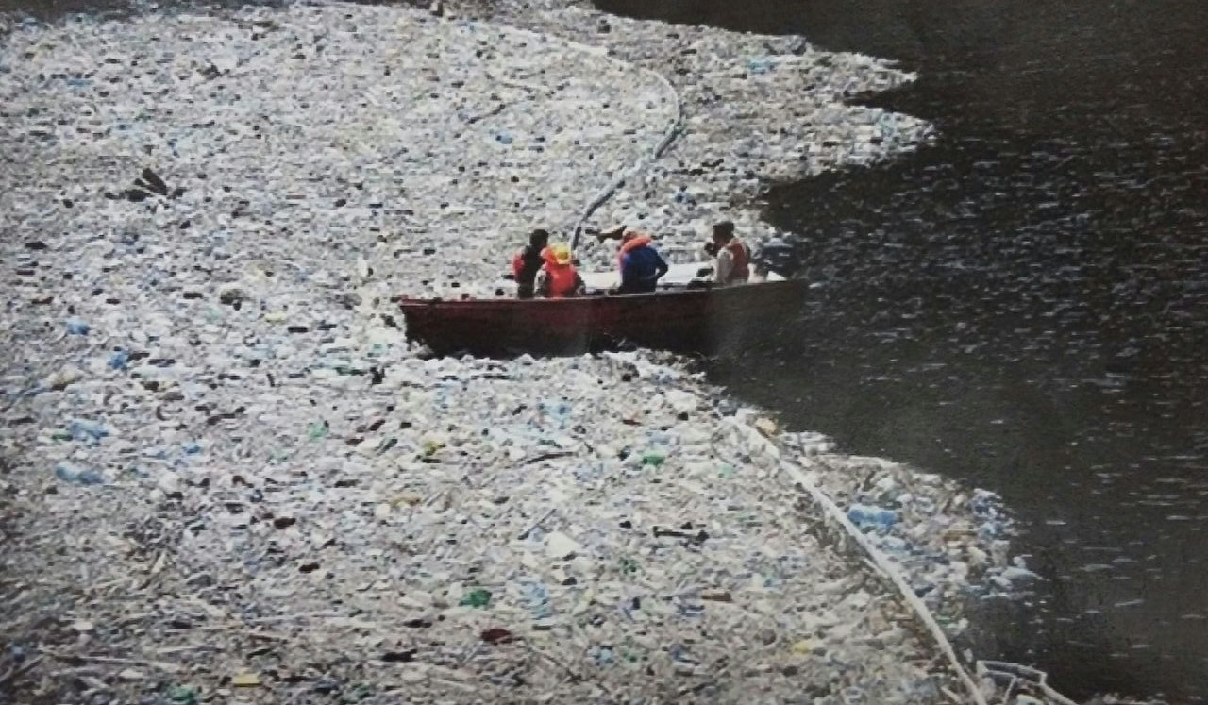
«Мусорный остров» быстро растёт примерно с 1950-х годов за счёт особенностей Северо-Тихоокеанской системы течений, центр которой, куда и попадает весь мусор, относительно стационарен. По оценкам учёных, в настоящее время масса мусорного острова составляет более трёх с половиной миллионов тонн, а площадь – более миллиона квадратных метров.

Slide 8
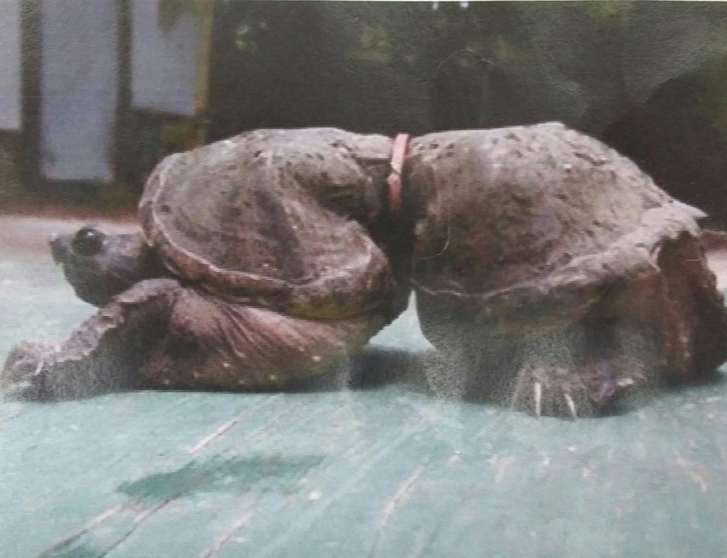
Черепаха в детстве угодившая в пластиковое кольцо и выросшая в нём

Slide 9
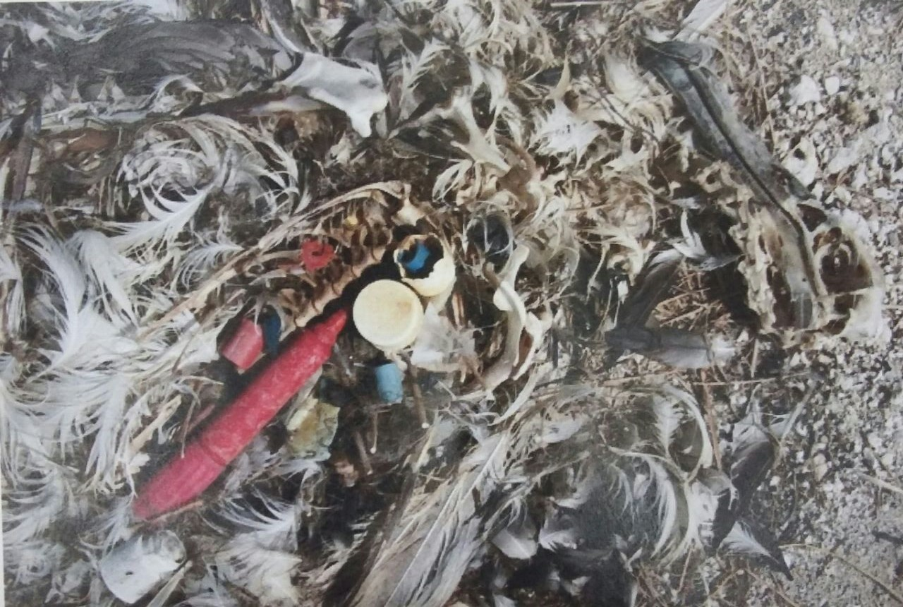
Останки птенца альбатроса, которому родители скармливали пластик; птенец не мог вывести его из организма ,что привело к смерти.

Slide 10
А теперь подумайте, что может сделать каждый из нас для сохранения водных богатств?
Принимая душ в течение 5 минут, вы расходуете около 100 л воды.
Наполнив ванну лишь до половины, вы расходуете 150 л воды.
Разовый смыв в туалете – 8-10 л воды.
Каждый раз, когда вы чистите зубы, вы расходуете 1 л воды.
Каждая стирка в стиральной машине требует свыше 100 л воды.
Во время влажной уборки расходуется не менее 10 л воды.

Slide 11
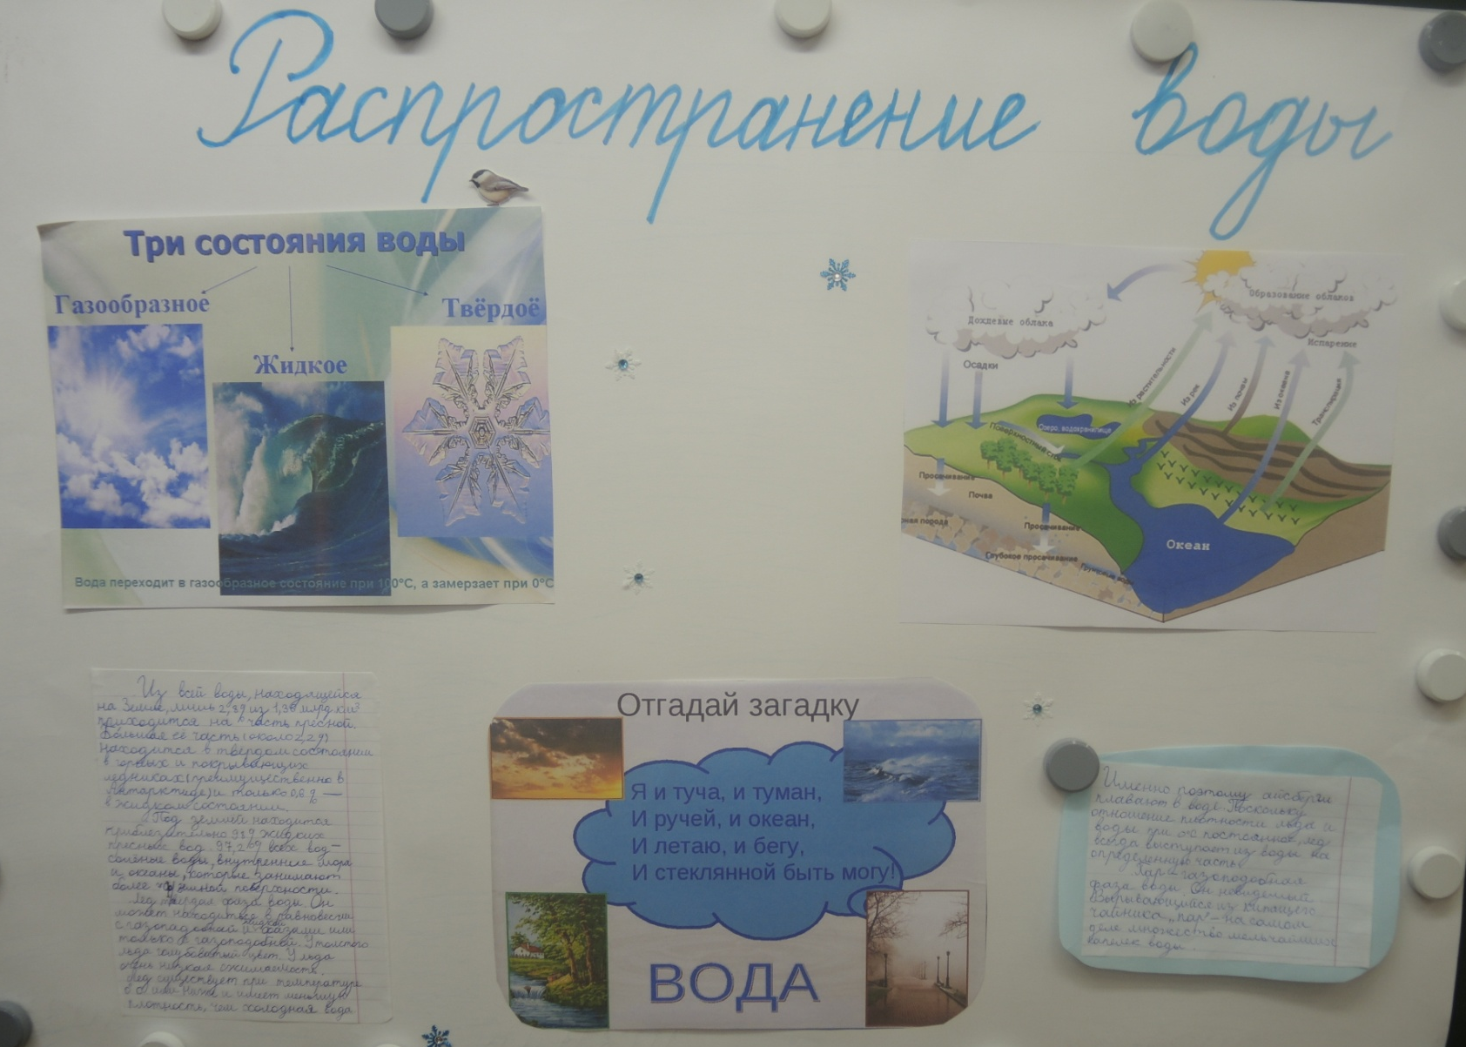

Slide 12
Однажды пролетала синичка мимо водопада. Села на веточку дерева и говорит : "Водопад-водопад, какой ты могучий! Никто перед тобой не сможет устоять!" А водопад ей отвечает : "Да , ты права ,я могуч! Но человек во много раз сильнее меня!". И вдруг они услышали грохот. Это рядом с водопадом могучий дуб рубили. Дуб, который при молниях , ураганах, бурях выживал! А люди его рубят! Синичка спрашивает водопад : " Скажи ,зачем дуб рубят ?" Водопад отвечает : " Чтобы потом всего-навсего мебель и дома сделать." -А куда они денут они денут оставшиеся ветки дуба? -Они их выкинут на свалку. И до меня люди доберутся! Я ничего не могу сделать, когда в меня кидают бутылки и консервные банки. И то, что ты сейчас видишь меня таким красивым, синичка, ненадолго: твои внуки меня уже не увидят. Я просто стану мелким и грязным. -Какой ужас!- воскликнула синичка- Почему же все так происходит! Почему люди не думают , прежде чем делать зло природе! А? -Потому что один человек всегда говорит на другого: вот он так делает , а почему мне нельзя ? И так далее. И это касается не только водопадов ,но и лесов , озёр, морей, океанов, всей земли и воздуха. Человечество должно беречь природу, иначе она бессильна против него!
Сказка Бессилие природы

Slide 13
